Slide 1
Recomposition
Soupes
Pâtisserie
Slow cooker

Slide 2
Recomposition objectifs
Full coverage
De quoi cuisiner à Mylène

Slide 3
Soupes
Classique
La carotte, oignon crème frèche, parmesan (⇒ exception pas règle, car giga fat)
Butternut (beurre, oignon, crème fraiche)
Potimaron (beurre, oignon, crème fraiche)

Slide 4
Pâtisserie
New gâteau chocolat → base à décliner éventuellement
???? (orange ? Carotte?)

Slide 5
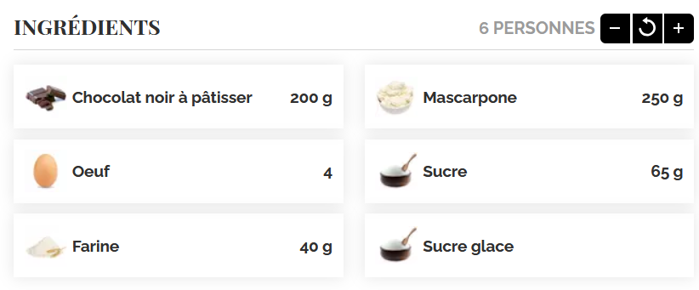
Pâtisserie
La même mais sans sucre, avec compote (25 min) ⇒ Très riche aussi

Slide 6
Slow cooker
Porc : https://www.taste.com.au/recipes/easy-slow-cooker-pulled-pork/f3bf19dc-4a8f-4e44-a6aa-dd0d4e1de46f?r=dinner/sfp3k5h6
Poulet :
https://www.youtube.com/watch?v=DqTsb9N3cqY

Slide 7
Notes sur l’effiloché
Coulis de tomates en plus
680g
2 oignon
1 bouillon de cube
Puissance 2 départ 19h

Slide 8
Note sur soupe tomate
Concassé de tomate (400G), deux carottes, un oignon jaune, deux échalottes, parmesan, crème fraiche et on coupe à la flotte

Slide 9
Note sur le gateau au chocolat
La version 75g choc&compo + 125g de mascarpone

